Slide 1
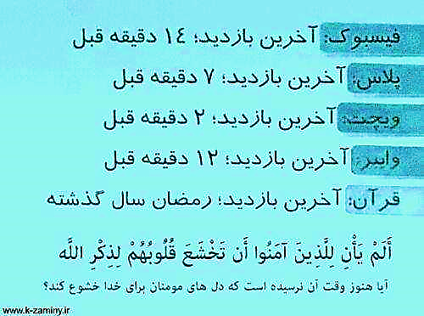


Slide 2








Slide 3

1
جایگاه قرآن در جامعه امروزی
استاد : جناب آقای غیاثی
جمع آوری : محمد شعیبی

Slide 4

«اگر مي خواهي خدا با تو سخن بگويد، قرآن بخوان».
اقبال لاهوری

Slide 5

نقش قرآن در زندگي بشري در ابعاد مختلف فردي، اجتماعي و حتي بين المللي، قابل دقت و بررسي است كه به طور مختصر به بعضي از آنها اشاره مي شود:
انسان نيازمند ارتباط مستقيم با آفريننده و هستي بخش خود است. اين ارتباط اگر چه از طريق مناجات و رازگويي دروني و قلبي انجام مي گيرد؛ اما دسترسي به كلمات خود خداوند، بسيار لذت بخش و اطمينان آور است.

Slide 6

انسان در تكاپو و جست و جوي آگاهي هاي صحيح و معارف بلند و پرمعنا است. البته با استفاده از تجربيات بشري و تلاش هاي علمي، به بسياري از آگاهي ها مي توان دست يافت؛ اما براي اطمينان به درستي يافته هاي خود و آگاهي به آنچه براي او دست نايافتني است، نياز به يك منبع اصيل و غني بسيار محسوس است.

Slide 7
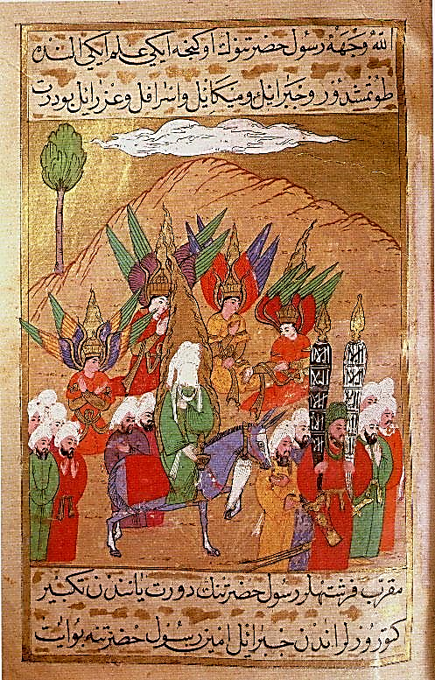
نقش برجسته ديگر قرآن اين است كه از سابقه تاريخ بشر، خبرهاي درست و مطابق واقع را نقل كرده و سرگذشت پيامبران و محتواي پيام آنان را - بدون هرگونه تحريف و دسيسه بشري به انسان ها رسانده است. ازاين رو قرآن حتي بر پيروان تورات و انجيل، منّت شايان توجهي دارد كه چهره پيامبران بني اسرائيل را به درستي معرفي كرده و حضرت موسي، عيسي، زكريا و... را آن گونه كه بوده اند - به دور از هر گونه تهمت و توهيني شناسانده و دست تحريف گران و دسيسه گران را نقش بر آب ساخته است.

Slide 8

نقش برجسته ديگر قرآن براي جامعه بشري، اين است كه ظرفيت جهان شمولي دارد و پيام هاي آن براي تمام مصلحان جهان و حافظان حقوق بشر، قابل اعتنا و كاربردي است. تكيه بر نقاط مشترك پيروان اديان آسماني و پايبندي به اصول انساني (مانند عدالت گستري، امانت داري و...)، تلاش براي ريشه كني هرگونه ناهنجاري، ناپاكي و اختلاف و مخالفت با حق و درستي و... همگي شاخص هايي است كه ظرفيت جهان شمولي قرآن را به نمايش گذاشته است.

Slide 9

بنابراين ثمرات هدايت قرآن را مي توان اين گونه بيان کرد:
عاقل ساختن انسان ها.
پرورش دل و جان و زدودن امراض آن.
نماياندن راه هاي سعادت .
هدايت انسان ها به سوي کمال مطلوب.
نشان دادن راه هاي رسيدن به کمال .
ساختن انسان هاي متعادل و جامعه اي بر پايه عدالت .

Slide 10
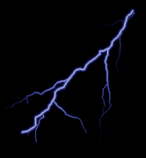

قرآن و علم امروزی :
سوره اعراف آیه 57 ( او کسی است که بادها را پیشاپیش رحمتش میفرستد تا زمانی که ابرهای سنگین بار را حمل کنند در این هنگام آنها را به سوی سرزمینهای مرده میفرستیم و به وسیله آن آب نازل میکنیم و با آن از هر گونه میوهای بیرون می‏آوریم، و اینگونه مردگان را زنده میکنیم تا متذکر شوید.)
آیه اول سوره نور (سپاس خداوندى را که آسمانها و زمین را آفرید و تاریکى و روشنایى را پدید آورد، آنگاه کافران براى پروردگارشان شریک قائل مى‏شوند) و (سپس به آسمان پرداخت که به صورت دودى بود، به آن و به زمین فرمود خواه یا ناخواه رام شوید، گفتند البته رام و تسلیم هستیم‏.)

Slide 11
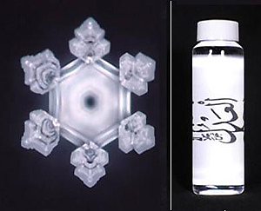
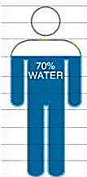
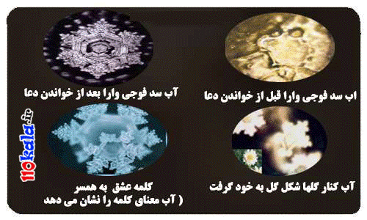
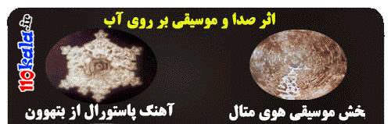
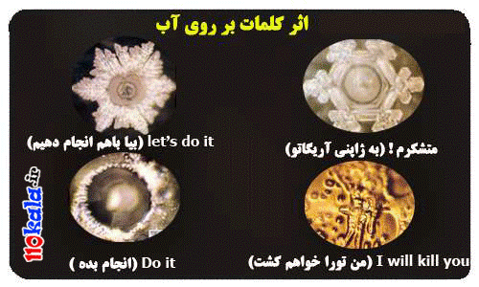
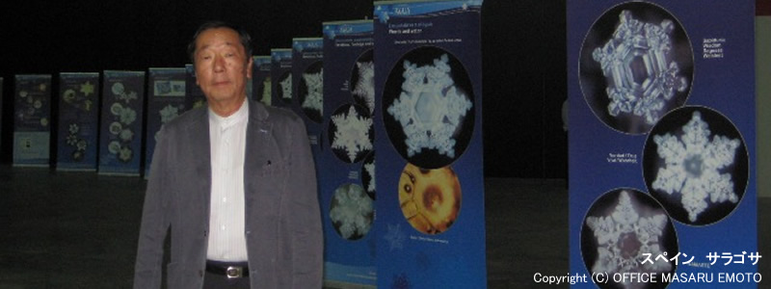
تاثیر کلمات بر آب
آقای ماسارو ایموتوی ژاپنی
خودتان قضاوت کنید!!!

Slide 12
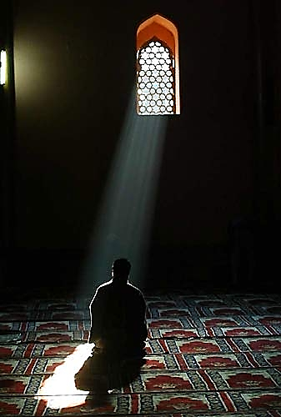
پــایـ ـــان

